Slide 1
TSP问题论文复现
张丁鹏 季煜卿 冯晨翀
2024.04.23

Slide 2
一、介绍
旅行商问题(TSP)是一个众所周知的重要组合优化问题。目标是找到访问给定列表中每个城市一次然后返回起始城市的最短行程。这是一个典型的NP-hard问题，它的搜索空间非常大，求解起来非常困难。
在遗传算法的相关文献中，产生的后代的数量与父母的数量相同，为了物种的生存和多样性，产生更多的后代应该是可取的。针对这一问题，本文提出了一种多子代遗传算法(MO-GA)，并对其实现方法进行了讨论。具有测试函数的仿真结果表明，与基本遗传算法相比，MO-GA在TSP应用中确实产生了更好的结果。

Slide 3
二、MO-GA算法
MO-GA和BGA之间的区别在于交叉和突变操作的执行方式。在现有的BGA文献中，交叉操作是在两个亲本产生两个后代的情况下完成的，而在MO-GA中，两个亲本产生两个以上的后代。在MO-GA的突变操作中，2n个后代按照一定的突变概率发生突变，为了保持种群规模不变，在每一代末选择n个优秀个体保存。

Slide 4
二、 MO-GA算法
MO-GA的进化策略如下:
(1)生成大小为n的初始种群，根据成员的路径长度进行升序排序。
(2)从n个父代中选出排名最好的q个精英成员。
(3)利用交叉算子，生成2n个子代。
(4)生成由2n个后代和步骤2中选择的q个精英成员组成的新种群。
(5)对新种群成员按路径长度升序排序。
(6)在新种群中选择q个排名最好的精英成员。
(7)利用变异算子对交叉产生的2n个子代进行修改。
(8)再生由2npm突变后代，2n(1 - pm)未突变后代和步骤6中选择的q个精英成员组成的新群体。
(9)对再生新种群的成员按路径长度升序排序。
(10)如果满足停止条件，输出最佳路线，总距离m个城市，终止循环。
(11)在最后一个种群中选择n个排名最好的成员。
转到步骤2开始下一个循环

Slide 5
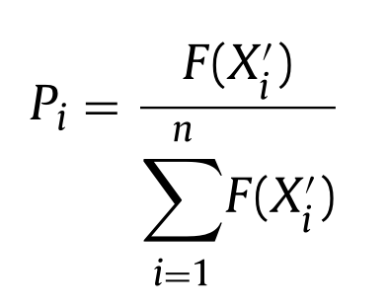
三、选择交叉操作
采用轮盘赌法对成员进行配对，适应度值的计算有两种模型：
（1） i = 1, 2, . . ., n
Xi是根据适应度值按升序排序的总体中的第i个成员，而β∈(0,1)是通常在0.01~0.3之间选择的参数。
（2） i = 1, 2, . . ., n
（3）第i个成员的选择概率为
为了既能快速收敛又能丰富种群多样性，避免收敛到局部最小值，采用如下方法:当迭代次数为奇数时，由式(1)计算适应度值;当迭代次数为偶数时，适应度值由式(2)计算。

Slide 6



三、选择交叉操作
如上所述，从人群中选出两个成员A和B成为父母。假设它们被表示为
使用均匀随机数生成器选择两个交点。将它们表示为“|”，例如
然后，分两个阶段利用交叉操作产生四个子代。在阶段1中，交叉操作如下:
(1)保持两个交叉点之间的中间部分不变，得到
(2)将第三段旋转到每个成员路线的起点。例如，B变成4-8-2-7-1-9-5-3-6。

Slide 7
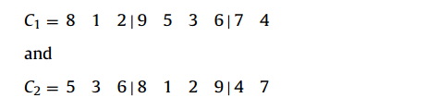
三、选择交叉操作
(3)删除B中与A中中间部分元素相同的元素，将A与B交换，重复此过程，例如A的中间部分为8-1-2-9。从B中删除这些元素得到4-7-5-3-6。同样，B的中间部分为9-5-3-6。从A中删除这些元素得到7-4-8-1-2。
(4)设k为最后一节的元素个数。移动步骤3中获得的第一个成员的前k个元素，使其成为第二个成员的新的最后一部分，反之亦然。最初的中间部分被交换成为新的中间部分。第一部分的剩余元素也在两个成员之间交换。
使用这个程序，产生的后代成为

Slide 8
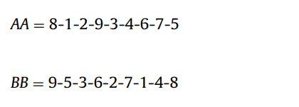
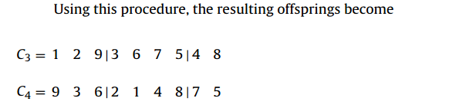
三、选择交叉操作
在第二阶段，交叉操作如下:
（1）交换第一和第二部分，产生
（2）在AA中查找第3节元素，在BB中删除相应的元素，反之亦然。使AA中的第3节元素成为BB的第3节元素，反之亦然

Slide 9
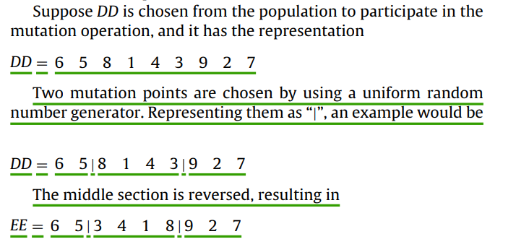
五、变异操作

Slide 10
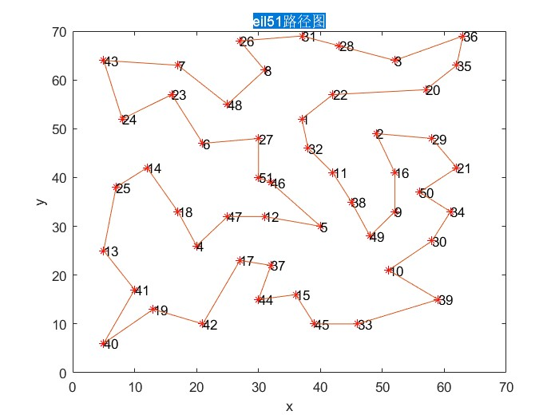
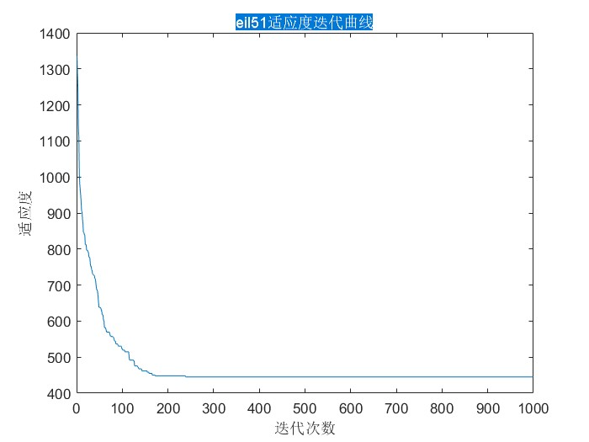
六、代码运行结果
本次实验用了：burma14; eil51; eil51; pr1002四个数据集。

Slide 11
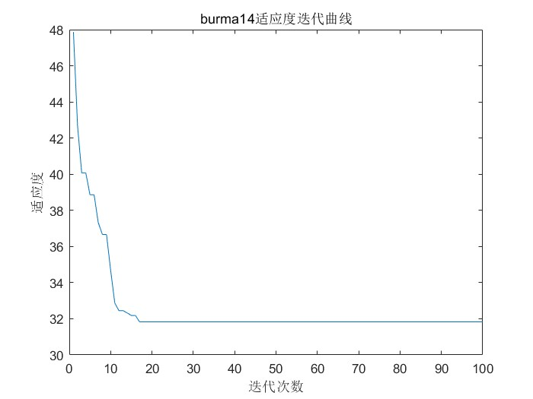
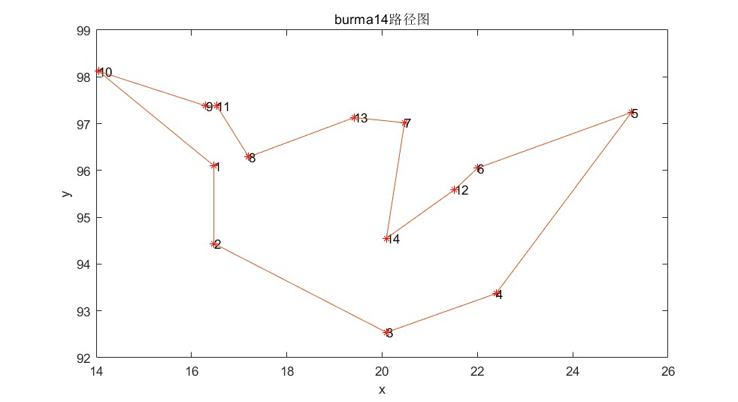
六、代码运行结果
本次实验用了：burma14; eil51; eil51; pr1002四个数据集。

Slide 12
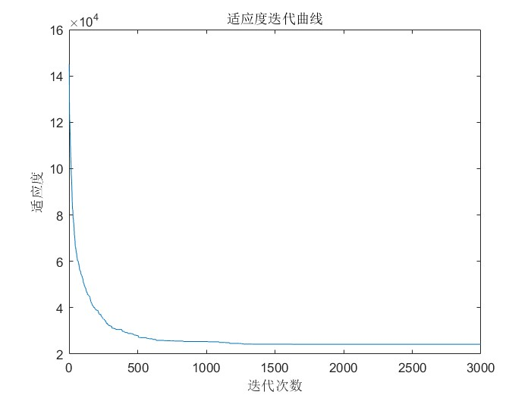
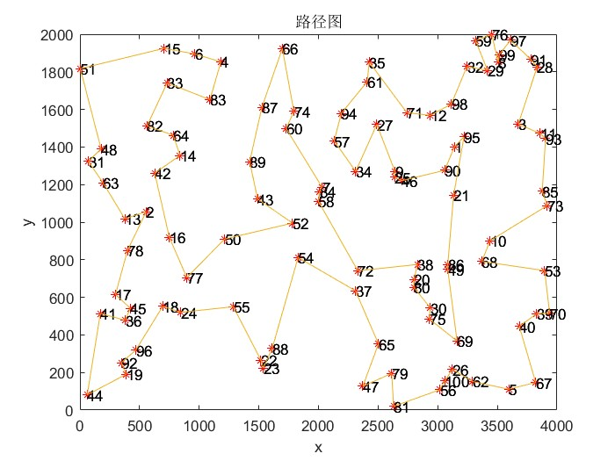
六、代码运行结果
本次实验用了：burma14; eil51; eil51; pr1002四个数据集。

Slide 13
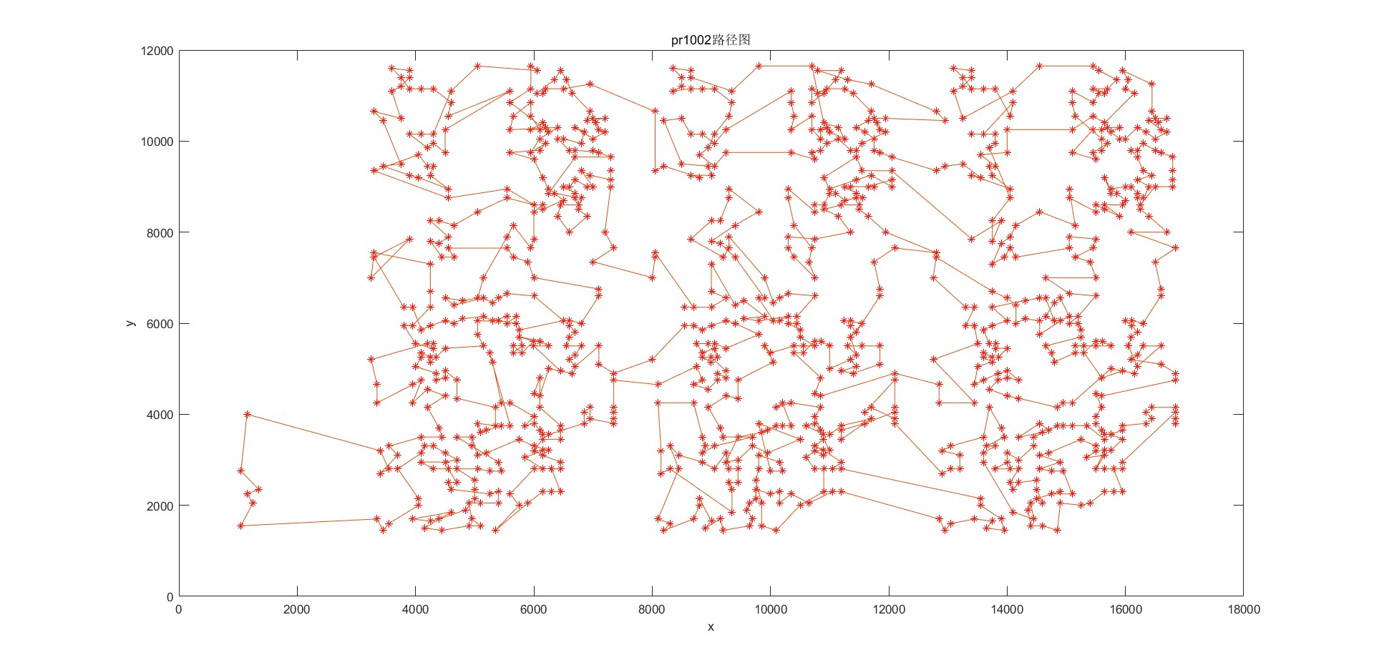
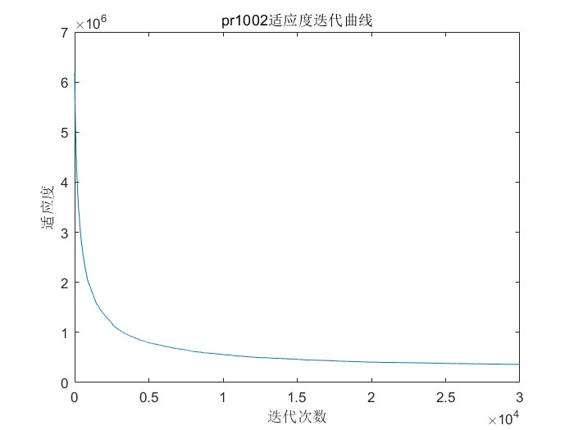
六、代码运行结果
本次实验用了：burma14; kroB100; eil51; pr1002四个数据集。

Slide 14
Thank You!

